Slide 1

Valutazione della degenerazione del morbo di Parkinson mediante modello di rete neurale convoluzionale
Corso di Laurea Triennale in Informatica
Dipartimento di Informatica
Relatrice
Prof. Rita Francese
Co-Relatrice
Dott.ssa Maria Frasca
Candidato
Elpidio Mazza
Matricola
0512106271

Slide 2

Introduzione
Scoperte tecnologiche
L’intelligenza artificiale in ambito medico
Miglioramento della qualità di vita
Notes:
Che tratta una delle discipline dell’informatica, l’intelligenza artificiale, applicata all’ambito medico.

Slide 3
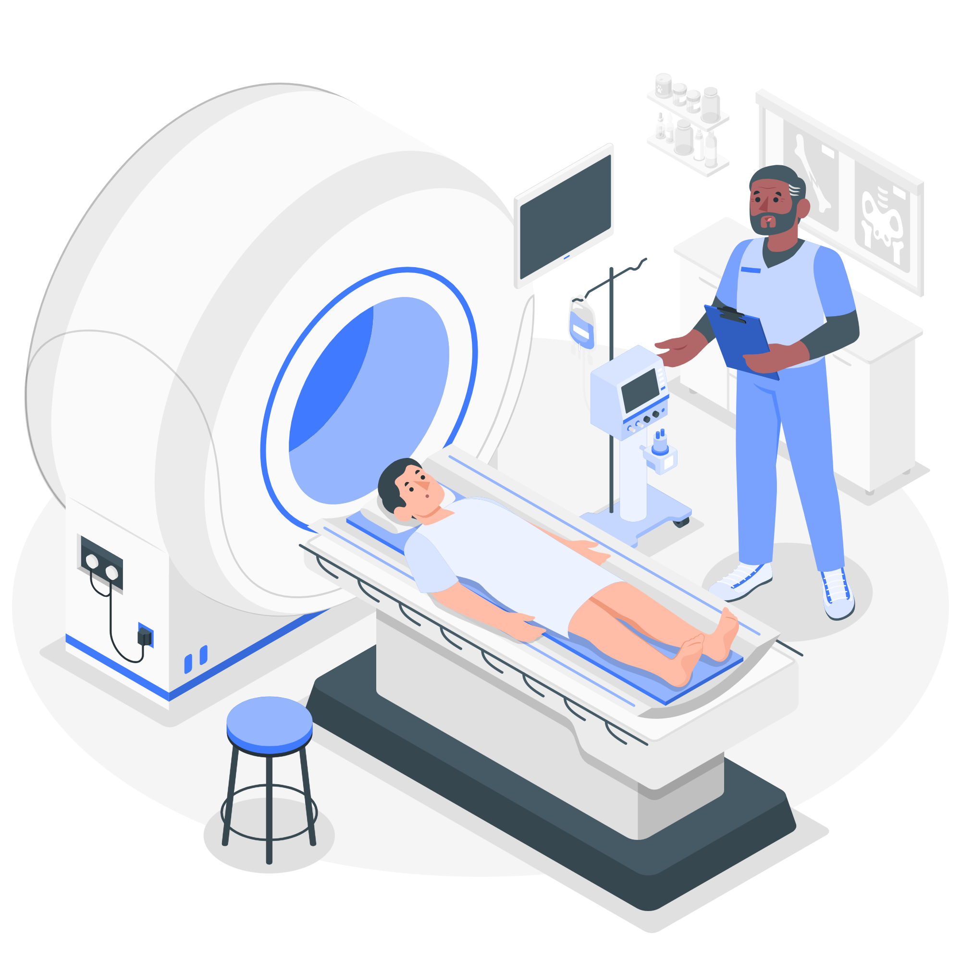
Il Parkinson
Malattia neurodegenerativa
Non ha cura nota
Diagnosi mediante risonanza magnetica
Notes:
L'obiettivo posto è la realizzazione di un modello di rete neurale, in grado di supportare i medici nel momento della diagnosi, dando loro una seconda opinione.
La malattia presa in analisi è il morbo di Parkinson, questa malattia non ha cura, e la diagnosi si basa sul riconoscimento dei sintomi e la valutazione da parte dei medici delle risonanze magnetiche.

Slide 4
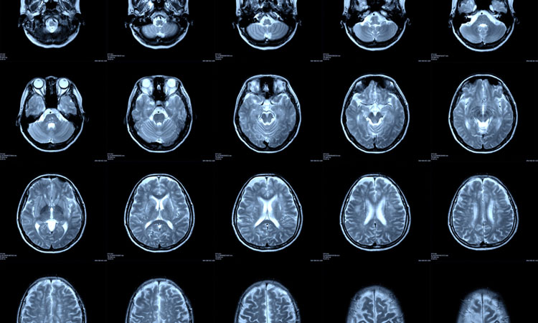
Tecnica Diagnostica
Immagine 3D della parte interna del corpo
Notes:
La risonanza magnetica è una tecnica diagnostica che fornisce immagini dettagliate del corpo umano utilizzando i campi magnetici.
La valutazione della risonanza avviene da parte dei medici, che a seconda della loro esperienza, possono dare una propria interpretazione, anche sbagliata, della lettura del referto.

Slide 5
Il Dataset a disposizione
Parkinson’s Progression Markers Initiative
Età media
Donne
Uomini
32 Pazienti
10
22
39 59 72
Notes:
Il dataset utilizzato proviene dalla Parkinson’s Progression Markers Initiative, che è uno studio del 2010 con la missione di identificare i biomarcatori del morbo di Parkinson.
Questo dataset contiene 32 pazienti di cui 22 uomini e 10 donne, l'età è compresa tra 39 e i 72 anni e con un età media di 59 anni.

Slide 6
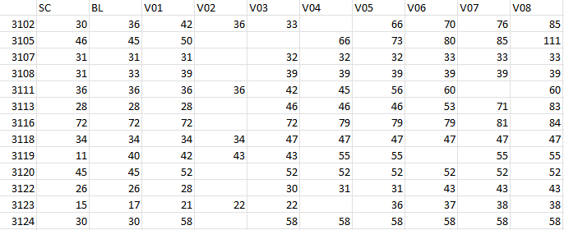
Visita di base
Punteggio risonanza magnetica
Punteggio risonanza magnetica
Paziente
Notes:
Nel dataset, sono presenti le risonanze effettuate dai pazienti e ogni risonanza è correlata dalla rispettiva valutazione, un numero che varia in un range da 20 a 128.

Slide 7




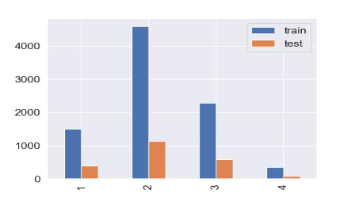
Processo adottato
Trasformare le RM in immagini
Divisione mediante range di valutazione
Creazione del DataFrame
Fase di pre-processing
Totale numero di esempi
8740
Divisione del dataset 80-20
(Principio di Pareto)
Notes:
Per poter valutare il livello di progressione del Parkinson, le risonanze magnetiche sono state trasformarle in immagini, in formato .jpg e successivamente divise in gruppi.
La divisione è stata fatta mediante la scelta di più range, sulla base degli score valutativi, che abbiamo visto nella precedente slide.
Il downscaling è il procedimento adottato per la fase di pre-processing delle immagini, che aiuta il modello a concentrarsi di più sui dettagli.

Slide 8




Il modello
Sequenziale
Una parte della risonanza come input
Modello 2D CNN
Notes:
Il modello è stato costruito con tecniche deep learning, quindi la rete neurale è in grado di imparare a svolgere il compito in maniera automatica, riuscendo ad estrarre dai dati, mediante operazioni matematiche, i pattern utili per il processo decisionale.
La struttura del modello è di tipo sequenziale, ovvero il risultato delle operazioni che avvengono all'interno di un livello, diventano l'input del livello successivo.
Come input al modello viene data una immagine che rappresenta una sezione della risonanza.
È poi stata realizza una applicazione Web per facilitare agli utenti l’utilizzo del modello, in particolare tramite un form si inserisce l’immagine che si vuole classificare, e come risultato si otterà il livello di progressione.

Slide 9
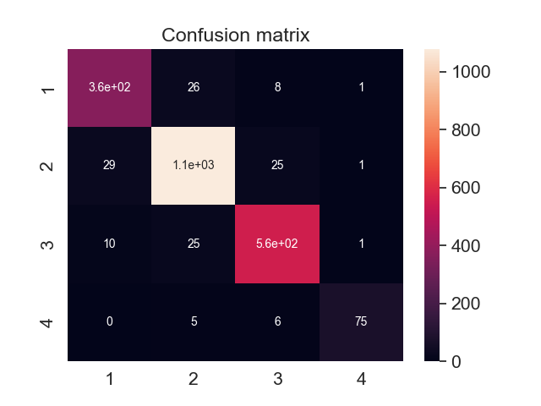

Metriche e Risultati
Mean absolut error
10%
Accuracy
94%
Confusion Matrix
Notes:
Le metriche utilizzate per valutare il modello sono state il mean absolut error e la matrice di confusione.
Il mean absolut error indica la differenza media osservata nei valori previsti ed effettivi nell'intero set di dati, questa differenza è pari al 10%.
La matrice di confusione, per un problema di regressione indica gli errori individuali commessi dal modello. Dove possiamo notare che la maggior parte della confusione avviene tra la prima/seconda classe e la seconda/terza il che presagisce una sorta di "progressione", inoltre è possibile anche notare come i pochi dati per l'ultima classe abbiano riportato un true positive relativamente basso.

Slide 10


Conclusioni e lavori futuri
Rimuovere immagini poco significative
Aumentare la dimensione del dataset
Utilizzo di un modello 3D CNN
Notes:
Il modello ha comunque raggiunto l'accuratezza del 94%, ed è possibile provarlo scannerizzando il QR.
Nei futuri sviluppi sono convinto che rimuovendo dal dataset immagini poco significative possa ottimizzare il risultato, in alternativa si potrebbe aumentare la dimensione del dataset introducendo nuovi dati, magri utilizzando tecniche di data augmentation oppure ci si potrebbe focalizzare su l'utilizzo di un modello 3DCNN.
Infine vorrei a ringraziare la mia relatrice la professoressa Rita Francese e la co-relatrice dottoressa Maria Frasca per il supporto e i preziosi consigli che mi hanno permesso di raggiungere questo risultato.

Slide 11

Grazie per l’attenzione
Notes:
Vi ringrazio per l'attenzione.

